Slide 1
Урок русского языка 2 класс Тема: Что такое имя прилагательное
VII методический конкурс компьютерных образовательных продуктов педагогов «Мозаика презентаций»
Колмакова
Светлана Николаевна ,
учитель гачальных классов
МАОУ СОШ №44
г. Реж 2022 год

Slide 2
Девиз урока:
На уроке не зевай,
Сразу всё запоминай!
Чтобы в русском языке
Равных не было тебе!

Slide 3
Чистописание
ло мо ны ный оч ло мол ко
- Составьте из слогов слово

Slide 4
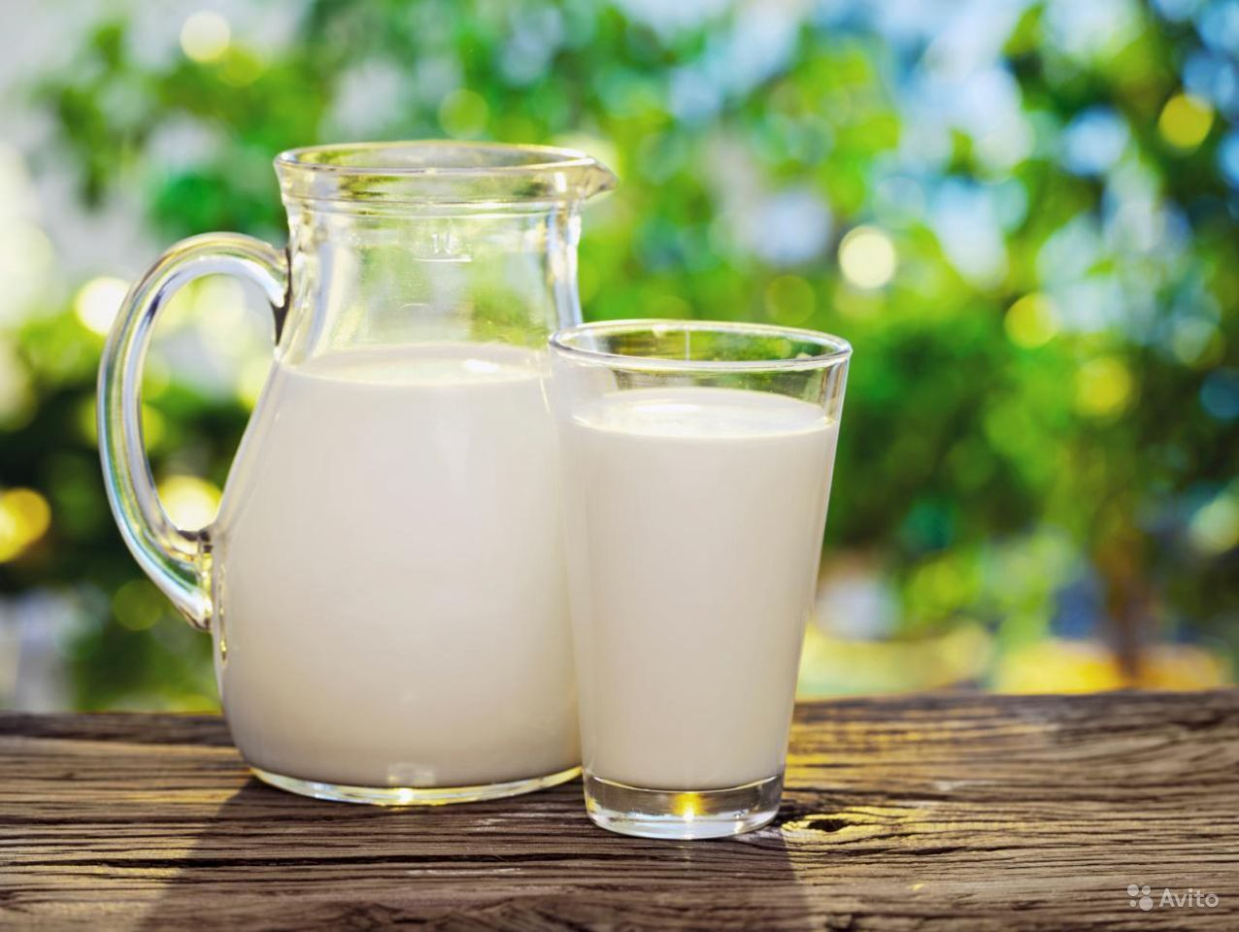
Словарная работа
МОЛОКО

Slide 5
Тема:
Имя прилагательное
-Что такое имя прилагательное?

Slide 6
Имя прилагательное –
это часть речи , которая отвечает на вопросы какой? какая? какое? какие?
и обозначает
признак предмета

Slide 7
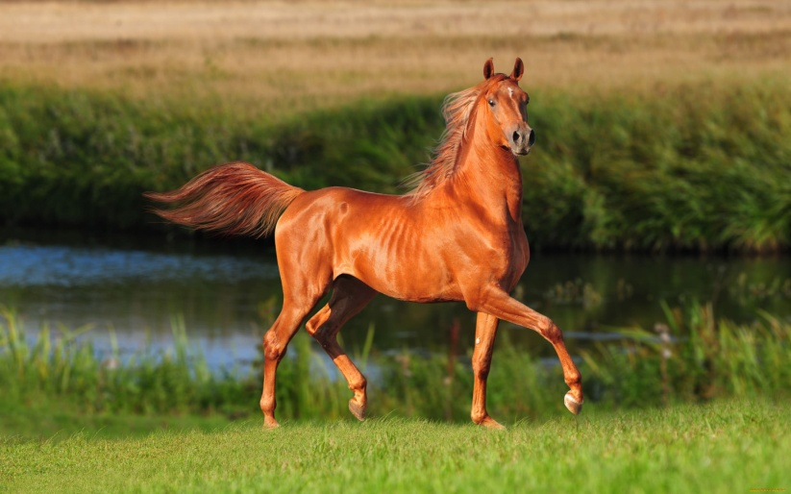
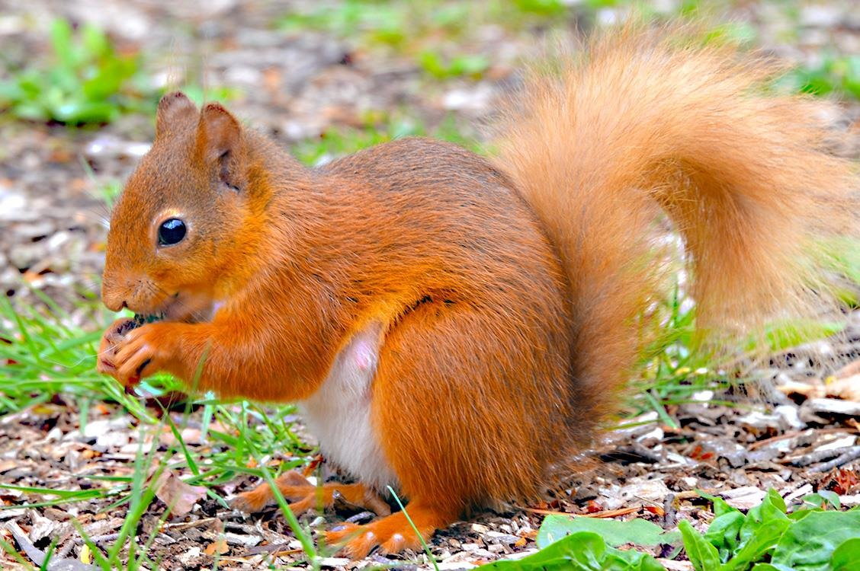
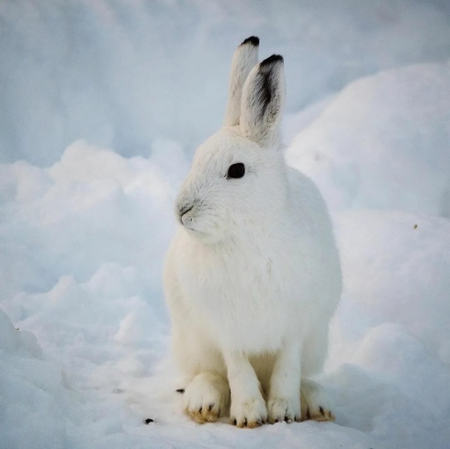
Для чего нужны имена прилагательные?
У него уши, хвост, шерсть

Slide 8
У него длинные уши, короткий хвост. Летом шерсть серая,
а зимой белая.

Slide 9
Вывод:
Имена прилагательные уточняют, украшают нашу речь

Slide 10
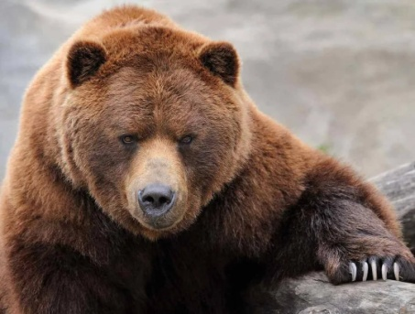
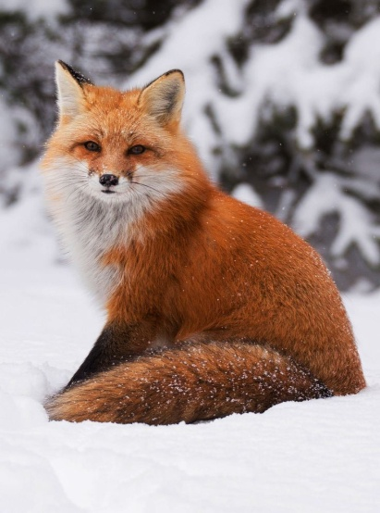
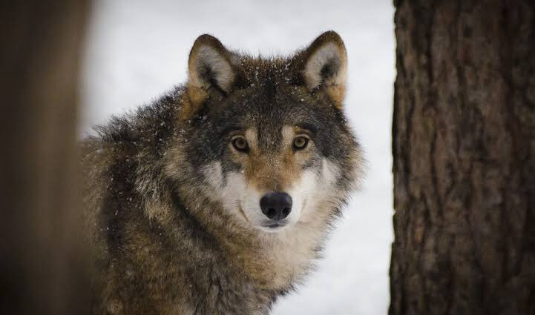
Игра «Кто это? Что это?»
Бурый, мохнатый, косолапый
Медведь
Рыжая, хитрая, ловкая
Лиса
Серый, хищный, жадный
Волк

Slide 11
Работа по учебнику
Выполнить
упражнение 148, страница 86

Slide 12
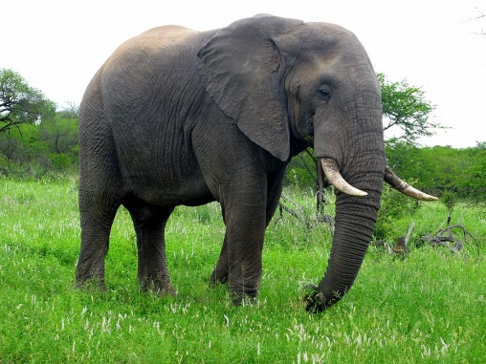
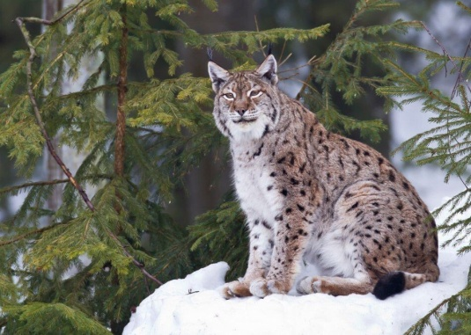
Самостоятельная работа
Придумать и записать имена прилагательные:
Слон (какой?) – …..
Рысь (какая?) - …..

Slide 13
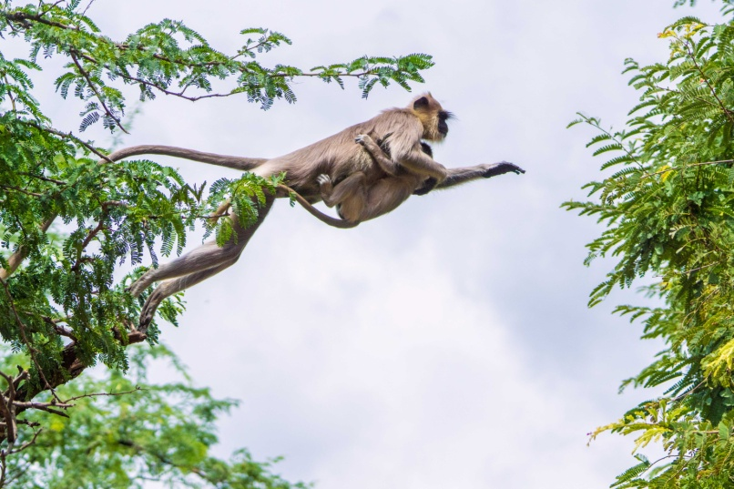
Найдите прилагательные в предложении:
По деревьям прыгает сильная, проворная обезьяна.

Slide 14
Домашнее задание
Учебник:
страница 87,
упражнение 150

Slide 15
Итог урока
Тест
Что обозначают имена прилагательные?
а) предмет
б) признак предмета
в) действие предмета
На какие вопросы отвечает имя прилагательное?
а) Какой? Какая? Какие? Какое?
б) Кто? Что?
в) Что делает? Что делают?

Slide 16
Моё настроение

